Slide 1
🧠
Atelier Framework
Cross-Platform
ML Kit App
Application Flutter
exploitant les services de
Flutter × Google ML Kit
× IA Générative
🤖 Google ML Kit
Vision • NLP • IA Générative
ISET SFAX — AFCP
Firas Mhemdi & Ezedine Jlidi
Enseignant : S. Hadhri
Année universitaire 2025 / 2026
01

Slide 2
Sommaire
02
01
Introduction
06
Détection de Visage
Contexte et objectifs du projet
Implémentation ML Kit Visage
02
C'est quoi Google ML Kit ?
07
Traduction Hors-ligne
Définition, avantages et architecture
Implémentation ML Kit Traduction
03
Nos Fonctionnalités
08
Intelligence Artificielle
Les 4 fonctionnalités implémentées
Chat Groq (Llama 3.3) — Implémentation
04
Notre Application Flutter
09
Démonstration en direct
Architecture, fichiers, technologies
Démonstration live de l'application
05
Reconnaissance de Texte (OCR)
10
Conclusion
Implémentation ML Kit Vision
Bilan et perspectives

Slide 3
Introduction
Contexte et objectifs
03
📌 Dans le cadre de l'Atelier Framework Cross-Platform (AFCP), nous avons développé une application Flutter
utilisant Google ML Kit pour intégrer l'Intelligence Artificielle directement dans une application mobile Android.
🎯 Objectifs du projet
✓
Maîtriser Flutter et le langage Dart
✓
Intégrer Google ML Kit dans une application mobile
✓
Implémenter la reconnaissance de texte, la détection de visage et la traduction
✓
Connecter une API d'intelligence artificielle générative (Groq)

Slide 4
C'est quoi Google ML Kit ?
04
🔬 ML Kit est une bibliothèque de Google qui intègre l'Intelligence Artificielle directement dans les
applications mobiles Flutter, sans connexion internet pour la plupart des fonctionnalités.
📱
⚡
🔒
Sur l'appareil
Rapide
Confidentiel
Traitement 100% local
sur le téléphone
sans internet
Temps réel,
latence faible,
hautes performances
Données restent
sur l'appareil,
aucun envoi vers cloud

Slide 5
Nos Fonctionnalités
05
📷
Reconnaissance de Texte
Lire et extraire le texte dans une image grâce au module TextRecognizer de ML Kit.
01
Vision
😊
Détection de Visage
Analyser un visage dans une photo : sourire, yeux ouverts, rotation de la tête.
02
Vision
🌍
Traduction Hors-ligne
Traduire du texte entre 5 langues sans connexion internet grâce aux modèles ML Kit.
03
Traitement NLP
🤖
Intelligence Artificielle
Un chat intelligent qui répond à vos questions via l'API Groq — modèle Llama 3.3.
04
Groq (Llama 3.3)

Slide 6
Notre Application Flutter
06
📁 Structure des fichiers
⚙️ Technologies utilisées
main.dart
Point d'entrée + Routes
💙 Flutter 3.24 / Dart 3.5
home_page.dart
Page d'accueil
📝 ML Kit — Reconnaissance de texte
ocr_page.dart
Reconnaissance de texte
😊 ML Kit — Détection de visage
face_page.dart
Détection de visage
🌍 ML Kit — Traduction (NLP)
translate_page.dart
Traduction hors-ligne
🤖 API Groq (Llama 3.3)
ai_page.dart
Intelligence artificielle
📷 image_picker
app_theme.dart
Couleurs centralisées
🎨 HTTP + Thème centralisé

Slide 7
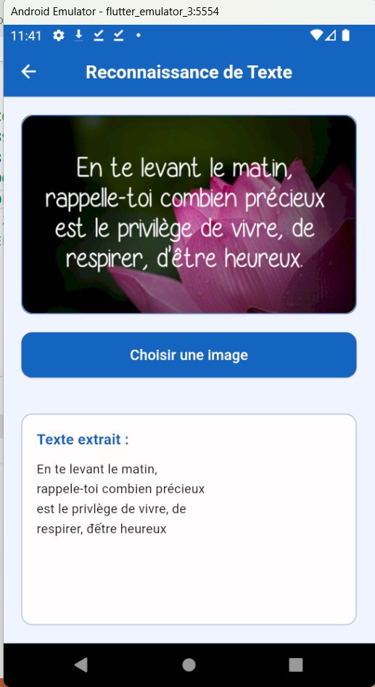
05 VISION
Reconnaissance de Texte
07
Comment ça marche ?
1
L'utilisateur choisit une image depuis la galerie
2
L'image est convertie au format ML Kit (InputImage)
3
Le module TextRecognizer analyse l'image avec l'IA
4
Le texte extrait s'affiche à l'écran

Slide 8
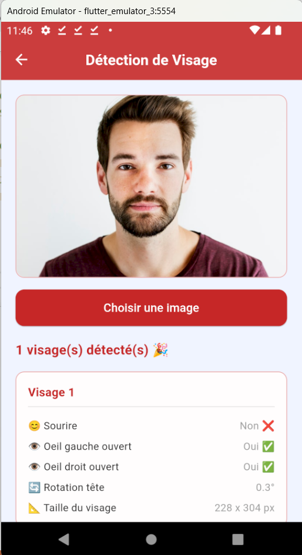
06 VISION
Détection de Visage
08
Ce que ML Kit analyse :
😊
Probabilité de sourire
0.0 → 1.0
👁️
Œil gauche ouvert
0.0 → 1.0
👁️
Œil droit ouvert
0.0 → 1.0
🔄
Rotation de la tête
Angle en °
📐
Taille du visage
L × H pixels

Slide 9
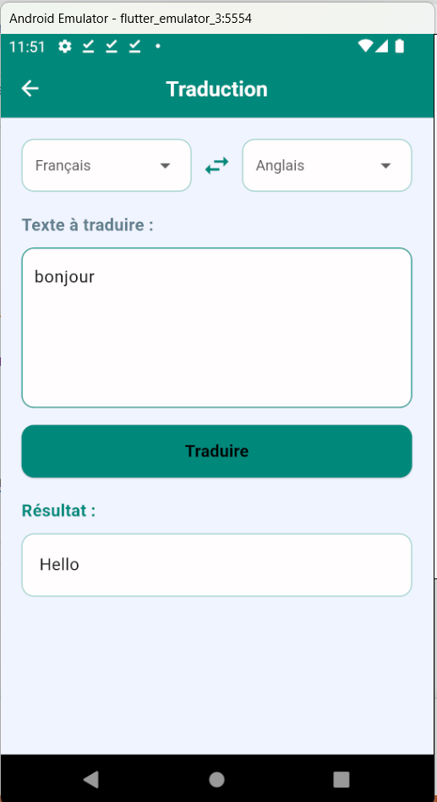
07 NLP
Traduction Hors-ligne
09
🔑 Point fort : Fonctionne SANS connexion internet ! ML Kit télécharge le modèle une seule fois (~30 Mo),
puis la traduction se fait entièrement sur l'appareil.
Comment ça marche :
1
L'utilisateur saisit le texte à traduire
2
Il choisit la langue source et la langue cible
3
ML Kit traduit sur l'appareil, sans internet
4
Le résultat s'affiche instantanément
Langues disponibles :
🇫🇷
GB
🇸🇦
🇪🇸
🇩🇪
Français
Anglais
Arabe
Espagnol
Allemand

Slide 10
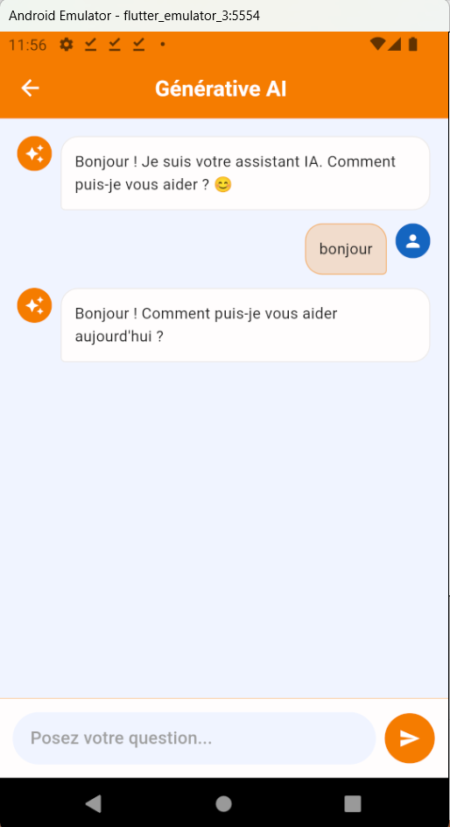
08 IA
Intelligence Artificielle — API Groq
10
🔑 Nous utilisons l'API Groq avec le modèle Llama 3.3 — gratuit, rapide, et très puissant.
La réponse arrive en moins d'une seconde, même pour des questions complexes.
Comment ça fonctionne :
1
L'utilisateur écrit une question dans le chat
2
La requête est envoyée via HTTP à l'API Groq
3
Le modèle Llama 3.3 génère une réponse (format JSON)
4
La réponse s'affiche dans la bulle de chat
▶

Slide 11
🚀
09
DÉMONSTRATION EN DIRECT
Nous allons tester les 4 fonctionnalités en direct !
📷
😊
🌍
🤖
Reconnaissance
de texte
Détection
de visage
Traduction
hors-ligne
Intelligence
artificielle

Slide 12
Conclusion
12
✅ Ce projet nous a permis de maîtriser Flutter et d'intégrer Google ML Kit dans une vraie application
mobile Android, en exploitant la Vision, le traitement du langage naturel et l'IA Générative.
📚 Ce que nous avons appris
🔭 Perspectives d'amélioration
💙 Flutter : StatefulWidget, Routes nommées
📷 Intégrer la caméra en temps réel
🧠 ML Kit : Reconnaissance, Visage, Traduction
📊 Ajouter un historique des analyses
🌐 API REST : HTTP, JSON, asynchrone
🔐 Ajouter une authentification utilisateur
🎨 Conception avec thème centralisé
Merci pour votre attention ! 🙏 Firas Mhemdi & Ezedine Jlidi — 2025 / 2026

